Slide 1

fetch
Dėstytojas
Robertas Ankudovicius
fetch

Slide 2
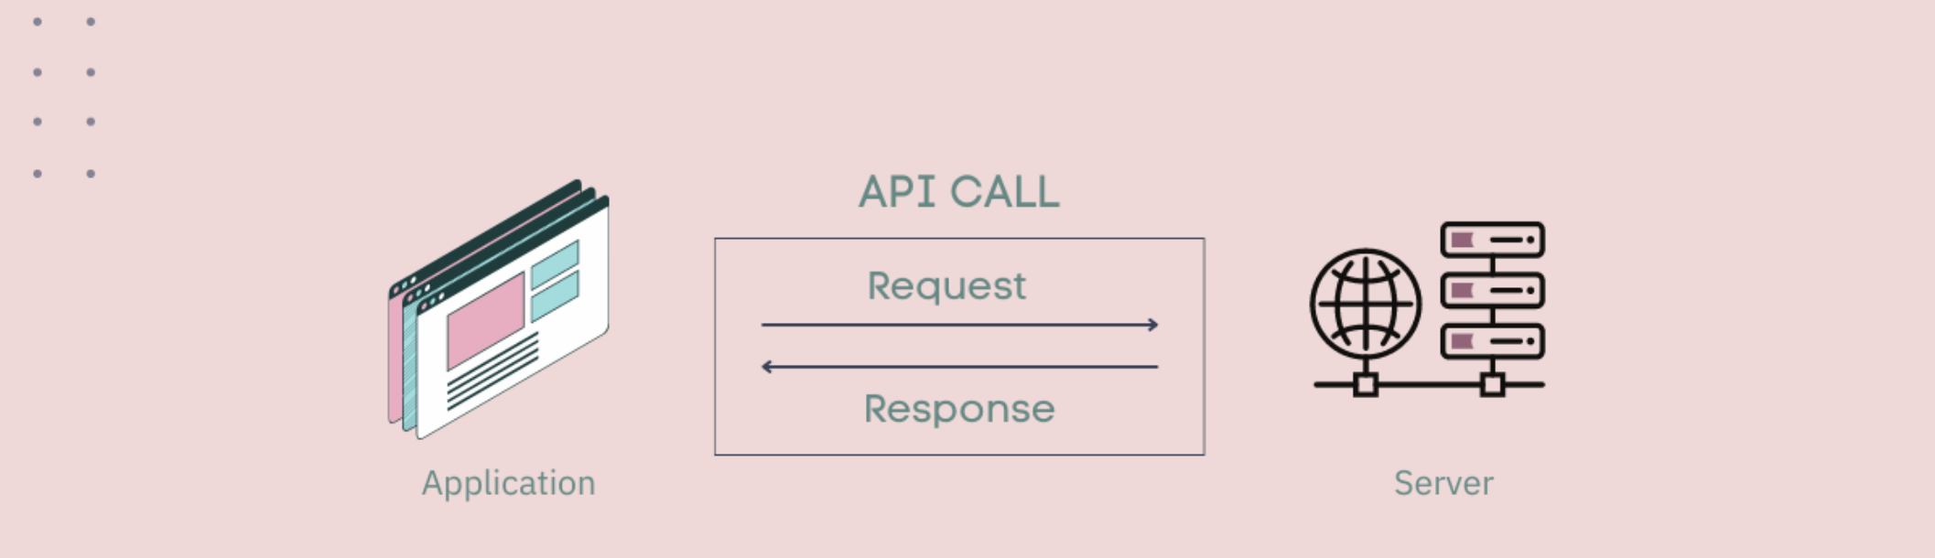
Norim pasiimti duomenis iš back-end’o ir juos atvaizduoti ekrane

Slide 3
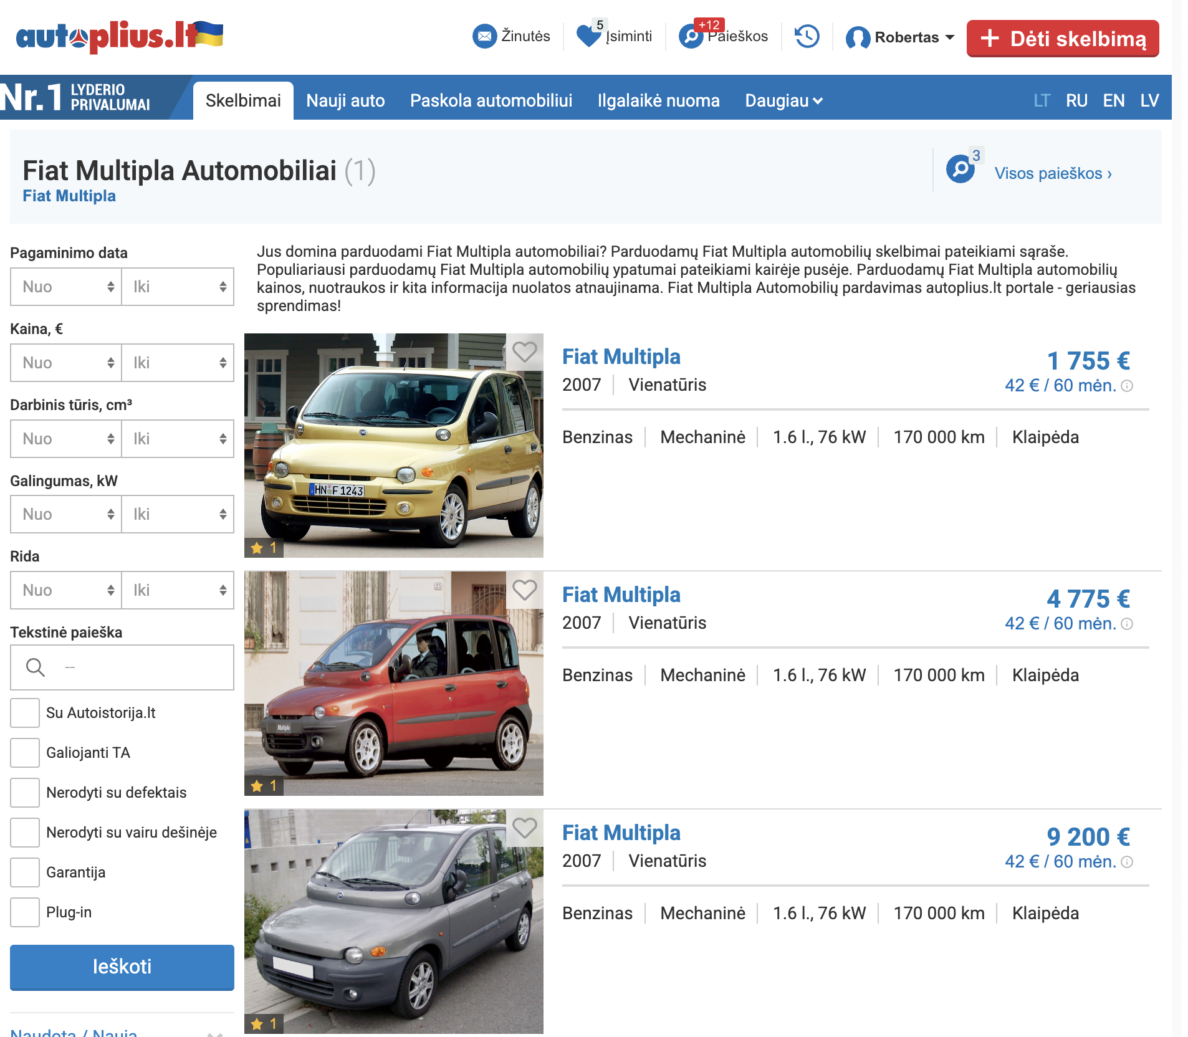
Komunikaciją tarp client ir server matom kasdien

Slide 4


Endpointo testavimas
https://fakestoreapi.com/products
Thunder client

Slide 5
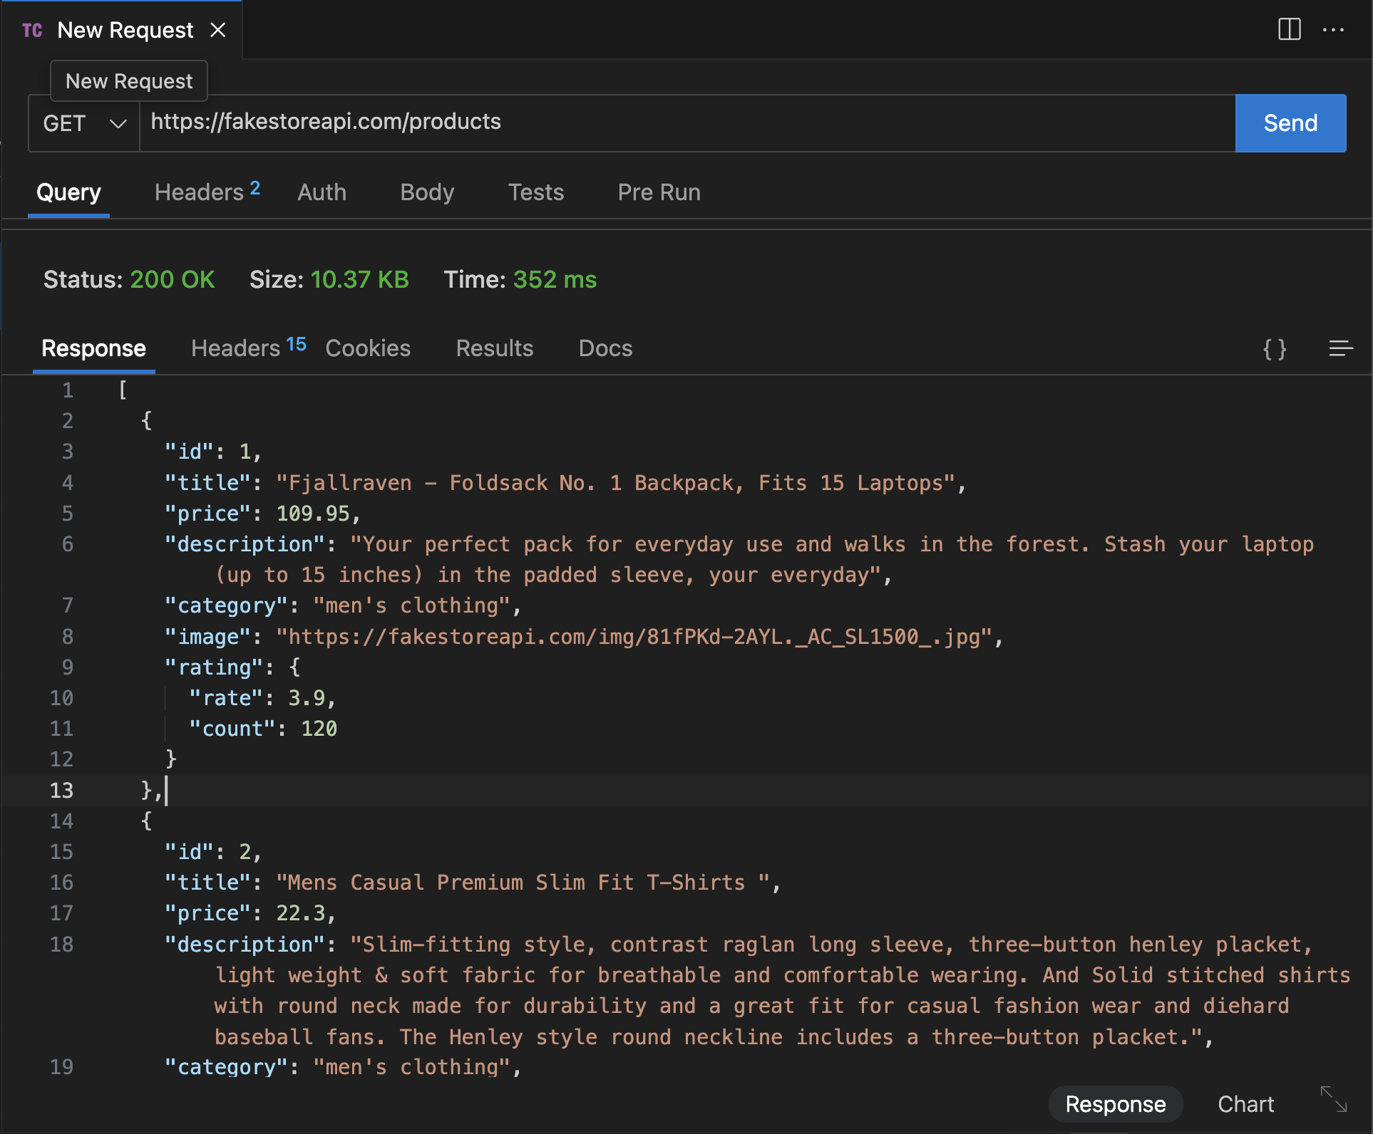
Thunder client
https://fakestoreapi.com/products

Slide 6
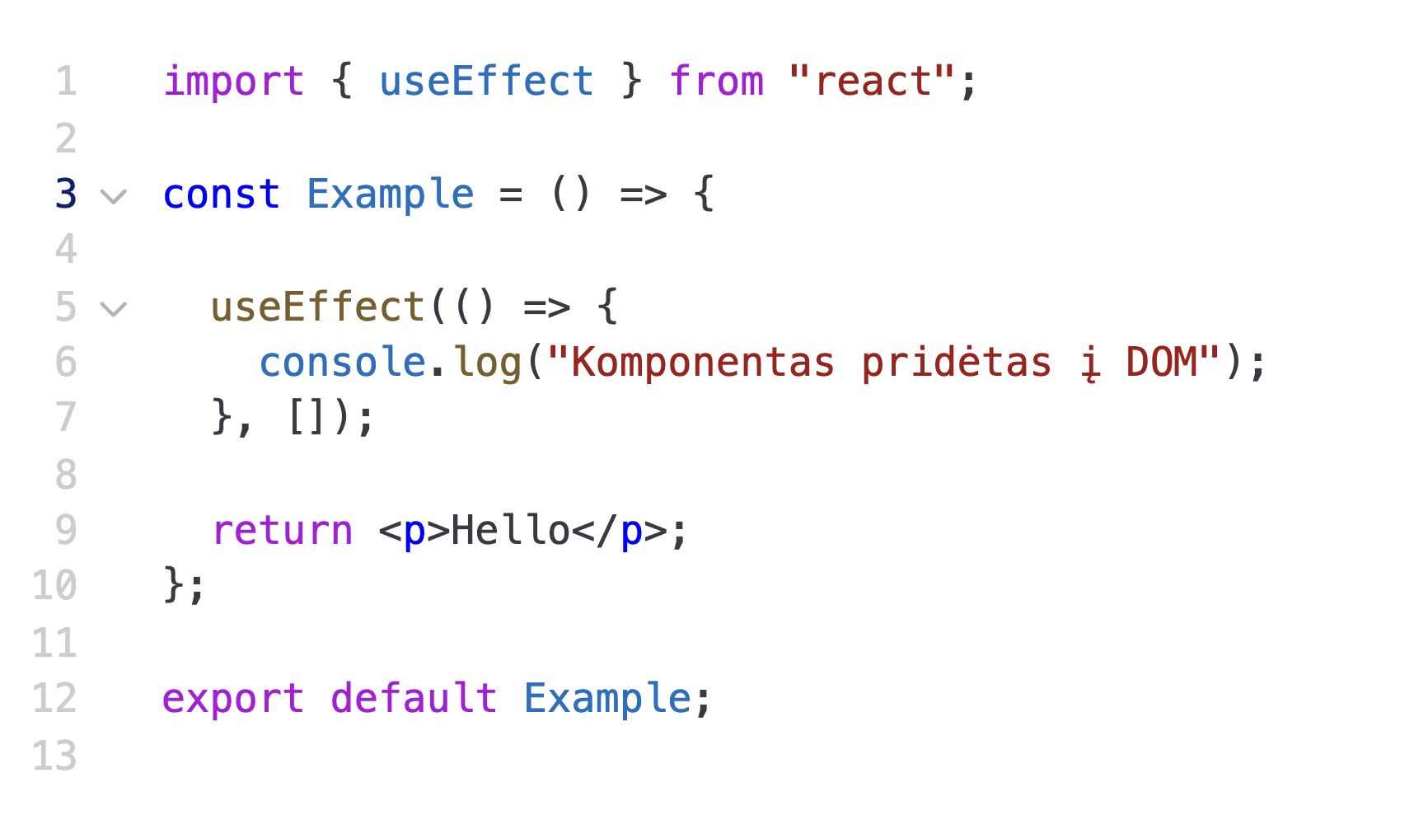

useEffect hook
useEffect suveikia iškart kai komponentas yra pridėtas į ekraną (arba puslapis yra tiesiog įjungiamas).
Kiekvienas komponentas gali turėti useEffect hooką
[ ] tušti masyvo skliaustai nusako, kad vidinė useEffect funkcija turi įvykt tik 1 kartą.
Daugiau apie useEffect sužinosim tolimesnėse paskaitose;

Slide 7
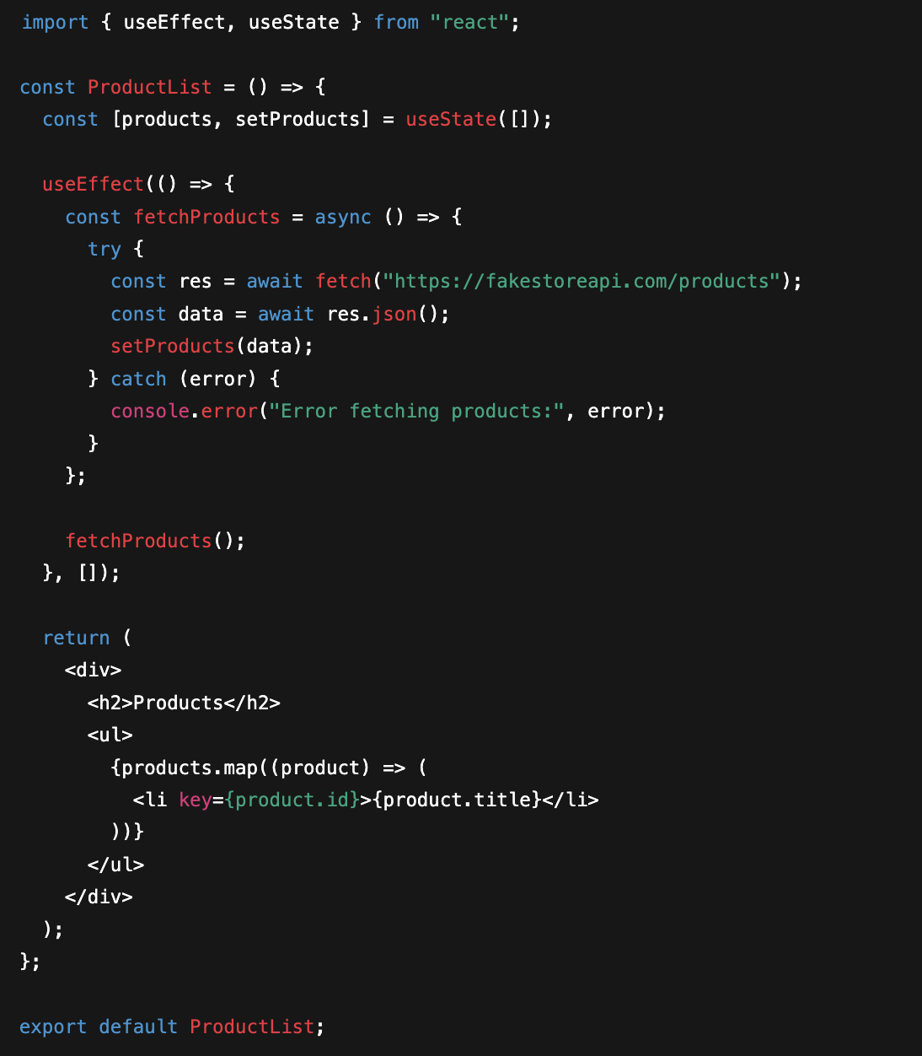
Pasipraktikuokim parsisiųsti duomenis su react
https://fakestoreapi.com/products

Slide 8
Axios
import axios from "axios";
…
const { data } = await axios.get("https://fakestoreapi.com/products");
Vietoj fetch galim naudot axios biblioteką, duomenis iškart taps json formato.

Slide 9
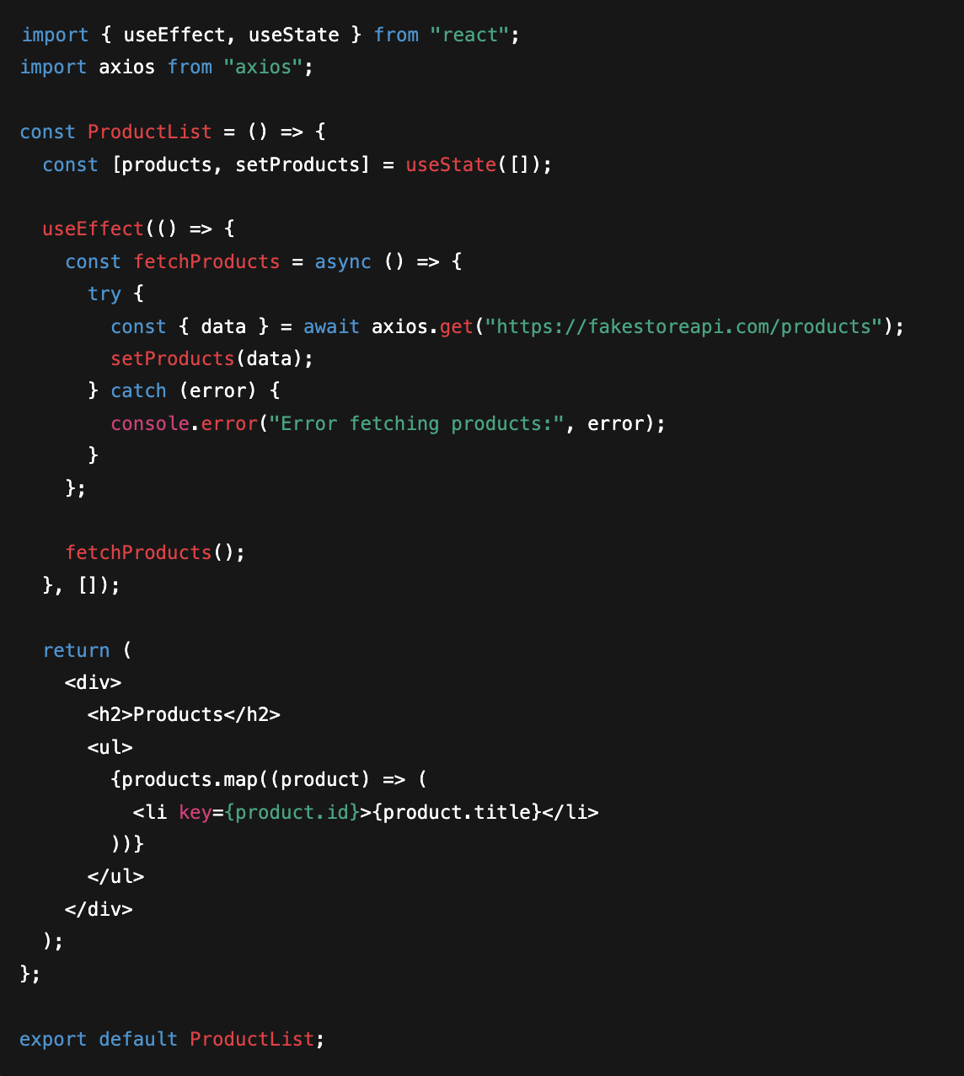
Panaudokim axios
https://fakestoreapi.com/products

Slide 10
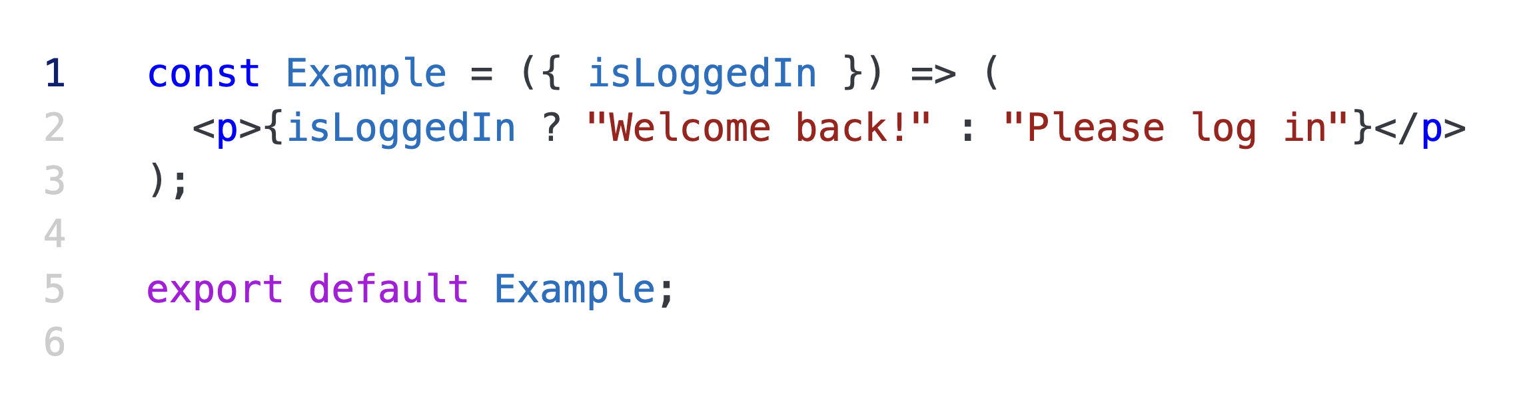
Tenary operatorius react’e
Jeigu isLoggedIn yra true – bus atvaizduojama "Welcome back!"
Jeigu isLoggedIn yra false – bus atvaizduojama "Please log in"

Slide 11
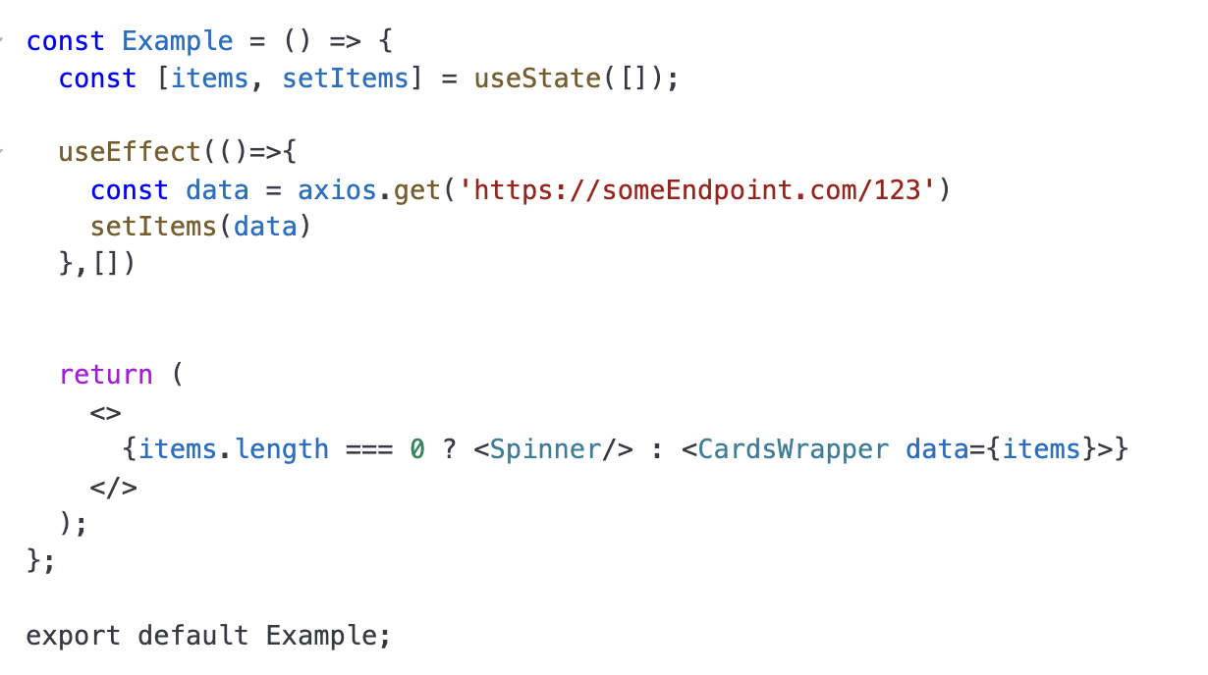
Tenary operatorius react’e
Jeigu items masyvas yra tuščias - darom prielaidą, kad duomenis dar siunčiasi;
Jeigu items masyvas turi elementų- darom prielaidą, kad duomenis jau yra parsiusti;

Slide 12
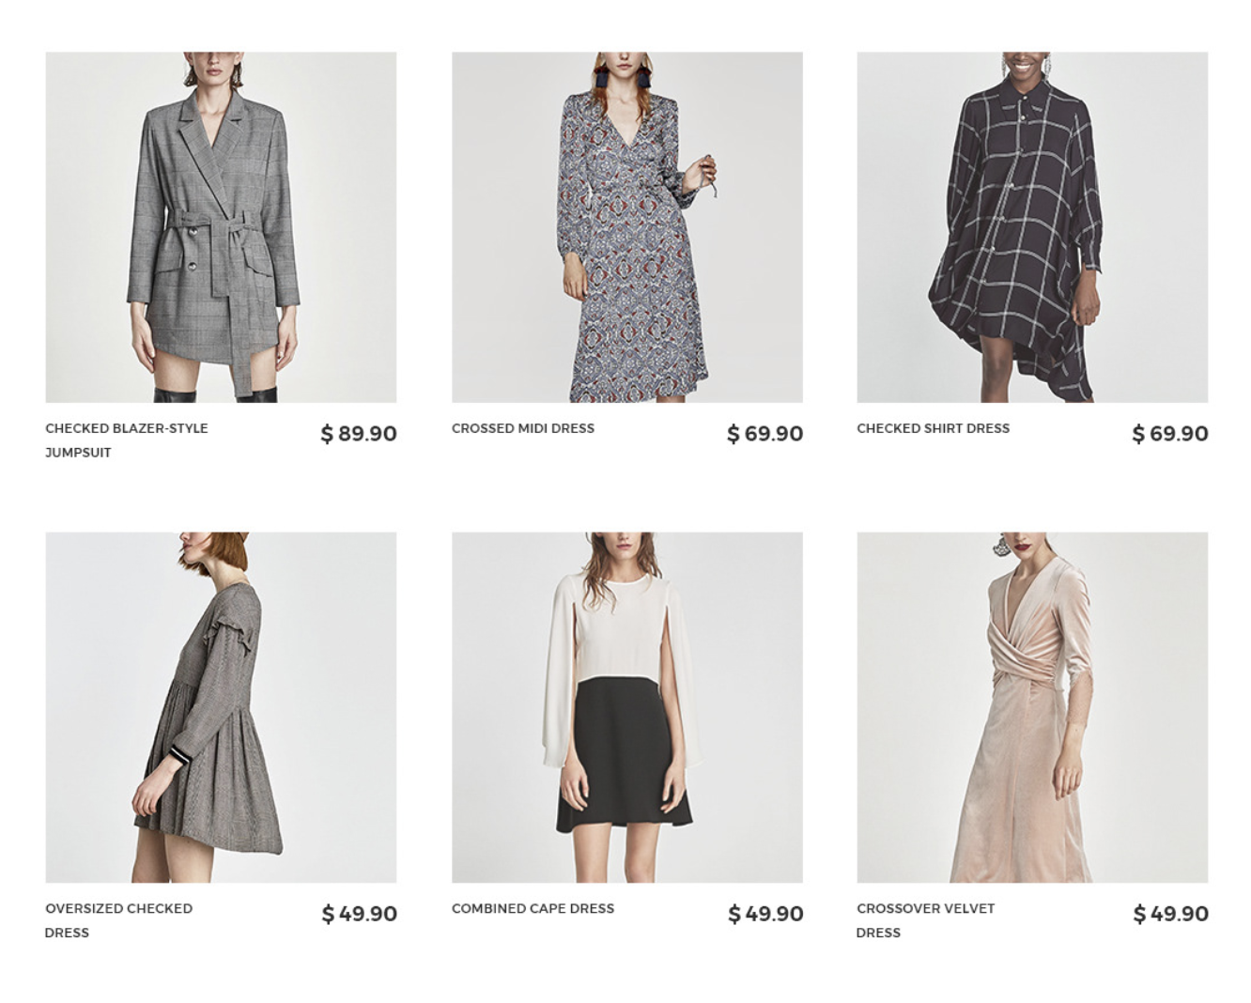
Užduotis
Naudok endpointą
https://fakestoreapi.com/products
Parsisiųsk duomenis;
Išsaugok duomenų masyvą į state;
Sukurk Product komponentą;
Product props: price, title, image;
Atvaizduok visus prokutus ekrane;

Slide 13
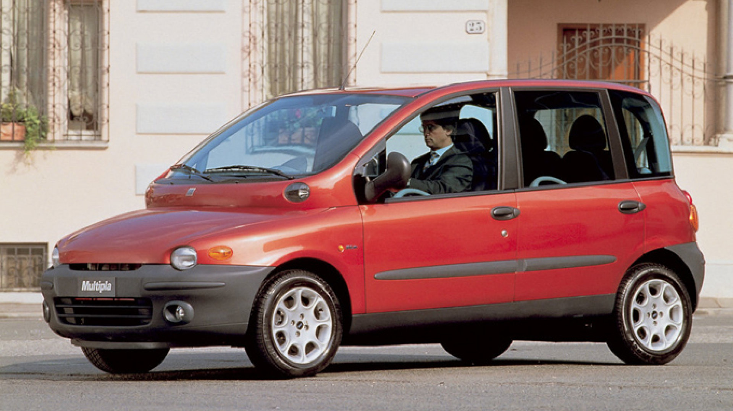
Iki kito karto

